Slide 1
빅 데이터 프로그래밍 Mini Project
미디어소프트웨어 학과
201511116 손희수

Slide 2
01
주제
& 내용
서울시 권역 별 오존 예 경보 현황
오존 예보는 매일 오존 농도를 예측하여 전일 18시, 당일 09시 기준으로
예보 등급과 행동요령을 알려드리는 정보이며,
오존 경보(주의보, 경보, 중대경보)는 오존농도가 일정기준 이상으로 상승하여 건강에 해를 줄 염려가 있을 때 경보단계와 행동요령을 안내하는 정보입니다

Slide 3
02
제공기관
&
제공정보
열린 데이터 / 서울특별시
API : htttp://openAPI.seoul.go.kr:8088/(인증키)/xml/ForecastWarningOzoneService/1/5/

Slide 4
03
최종목표
정보를 토대로 사용자에게 간단하고 직관적으로 정보를 전달하기 위해
행동요령에 대해서 간략하게 결과를 보여줍니다.

Slide 5
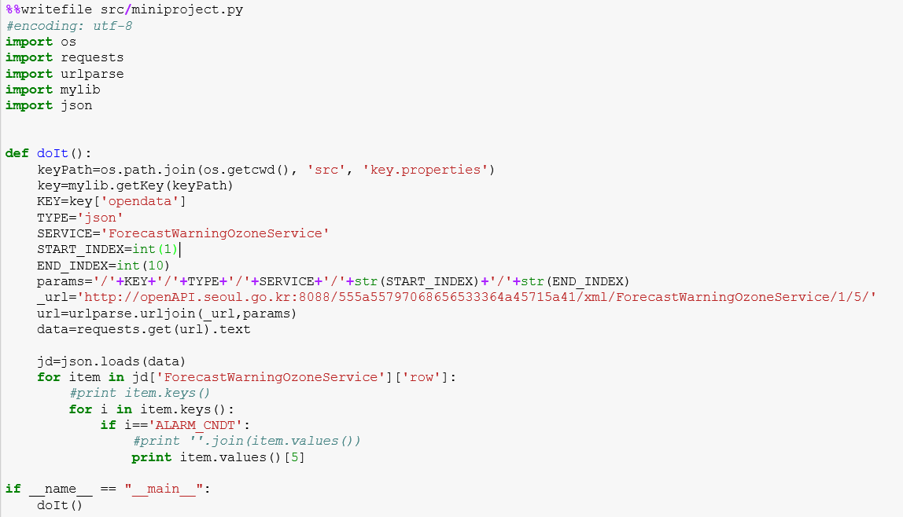
04
구현화면

Slide 6
05
출력화면

Slide 7
06
요구사항
정리
질문 : 오존 상태에 따른 행동 요령은 어떻게 되는가?
데이터 크기 :
분석 : LOC => 27
답 : 오존 상태에 따른 적절한 행동 요령

Slide 8
07
느낀 점
수업시간과 프로젝트 과제를 하면서 데이터를 다루는 것이
띄어쓰기 하나에도 크게 달라지고 까다롭다는 것을 알게 되었습니다.
1학년 때에 파이선이라는 언어를 배웠을 때는 파이선은 쉽고 간단하다고
생각했었는데 빅데이터프로그래밍 수업에서 사용하는 파이선 언어는
재미있었지만, 너무 어려웠습니다. 이번 학기에는 프로젝트 준비가 많이 부족했지만 빅데이터프로그래밍을 더 공부해보고 싶습니다.

Slide 9
감사합니다!

